Slide 1
Fotografía de producto
Módulo 1

Slide 2
Introducción a la fotografía de producto
¿Qué es la fotografía de producto? concentrar atención en el
                “producto”
Hasta no ver no creer, si no se ve no se vende, de la vista nace el amor,
Lluvia de ideas
Herramienta esencial para el negocio Estilizado del producto para
hacerlo atractivo
Resaltar detalles del producto

Slide 3
FOTOGRAFÍA DE PRODUCTO
Es descriptiva, da información fiel del producto
Da al consumidor la idea de lo que es nuestro producto
Es una invitación a consumir algo que no sabías que necesitabas consumir
es una imagen que tiene como finalidad comercializar un producto
Por medio de la imagen fotográfica precisa del producto atrapamos la atención del consumidor
Es una imagen que se genera para vender para cubrir una necesidad del cliente mover emociones levantar ventas posicionamiento en el mercado, competitividad en el mercado, calidad en la iluminación especial para producto

Slide 4
Reproducción exacta del producto colores, textura etc.
Destacar cualidades del producto vs publicidad
Presentar de forma atractiva el producto a comercializar

Slide 5
Es una imágen que se produce para vender o presentar un objeto determinado, resaltando sus características con la mayor fidelidad posible.
Es decir, la foto de producto es un elemento fundamental en todo negocio ya que realza el valor y la percepción visual de la marca, despertando así el interés en el consumidor.

Slide 6
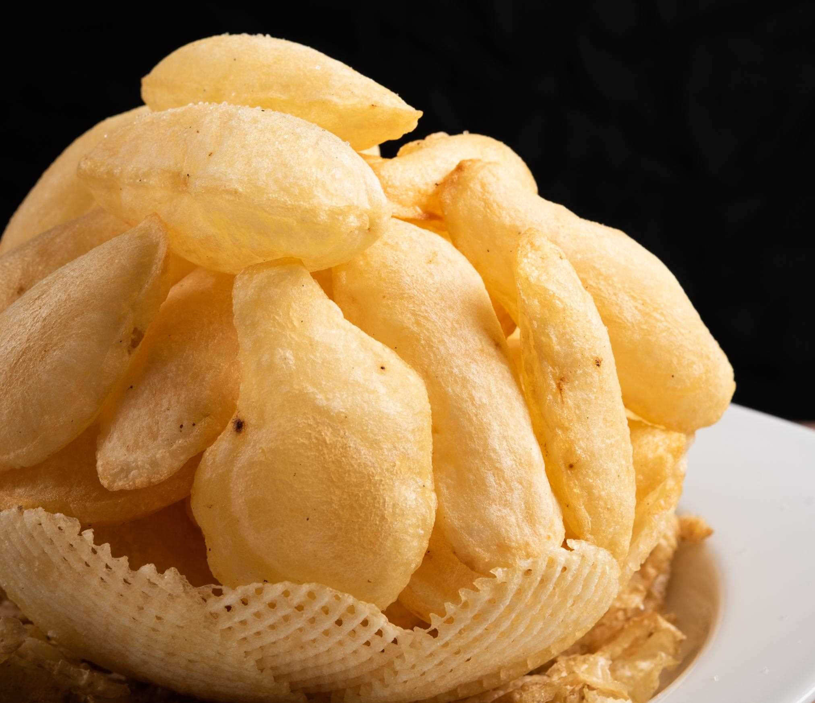
Objetivo de la fotografía de producto
Invitar al cliente final a consumir tu producto, presentándolo de forma veráz pero creativa la mayor cantidad de información posible como tamaño, textura, color y accesorios de la pieza desde diferentes ángulos para que sobresalga de la competencia en redes sociales, tiendas on line como mercado libre, amazon, etc.

Slide 7
Concentrar toda la atención de los consumidores en un único elemento: el “producto”
1. Despertar el interés de los posibles compradores en el producto.
2. Diferenciar a los productos de un e-commerce de los de la competencia.
3. Acercar el producto al comprador y conocer de mejor manera el artículo que desea adquirir.
4. Ayudar a la toma de decisión al ser un elemento persuasivo para concretar la compra.
5. Transmitir una imagen más profesional y seria de una tienda en línea.

Slide 8
Historia de la fotografía de producto
Si bien la imprenta ya había revolucionado el medio impreso desde el siglo XVI, no es sino hasta el siglo XIX cuando dos inventos masificaron el mundo visual e imaginario de una manera irrevocable: el perfeccionamiento de la litografía y el desarrollo de la fotografía.
La litografía permitió reproducir ilustraciones de forma mecánica, con lo que se desarrolló una vasta variedad de revistas y periódicos ilustrados.

Slide 9
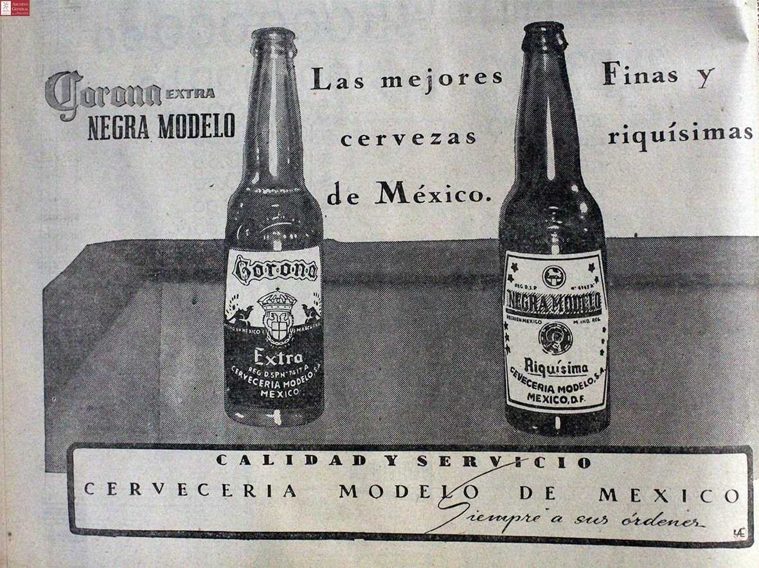
El perfeccionamiento y la divulgación de los productos derivados de estos medios, la litografía, desde mediados el siglo XIX, y la fotografía y la fotomecánica, a finales del mismo siglo, originaron una nueva relación de la imagen.
Las imágenes estaban destinadas a todas las clases sociales y perseguían todos los fines imaginables… Se habían convertido en algo corriente tanto en los libros como en las revistas y periódicos. Su empleo se extendió a las fachadas de los edificios para publicidad y propaganda,
Anuncio de Cervecería Modelo en los años 20. AGN, Hemeroteca Ignacio Cubas.

Slide 10
la fotografía en la publicidad comenzó a ser recurrente a partir de los años 20 del siglo XX aunque se pueden encontrar algunos ejemplos tempranos de finales del siglo XIX. Las fotografías de producto se utilizaban como medio de promoción en revistas y otras publicaciones similares.

Slide 11

En sus inicios la fotografía publicitaria se asemejaba en estilo a la fotografía periodística e informativa, se mostraban los productos que se querían vender de la forma más real posible. Enseguida se advirtió que este tipo de fotografía además de informar sobre las cualidades del producto, debía conseguir llamar la atención del espectador, ya que su principio es el de la publicidad:
Conseguir el aumento de las ventas del producto comercializado.

Slide 12
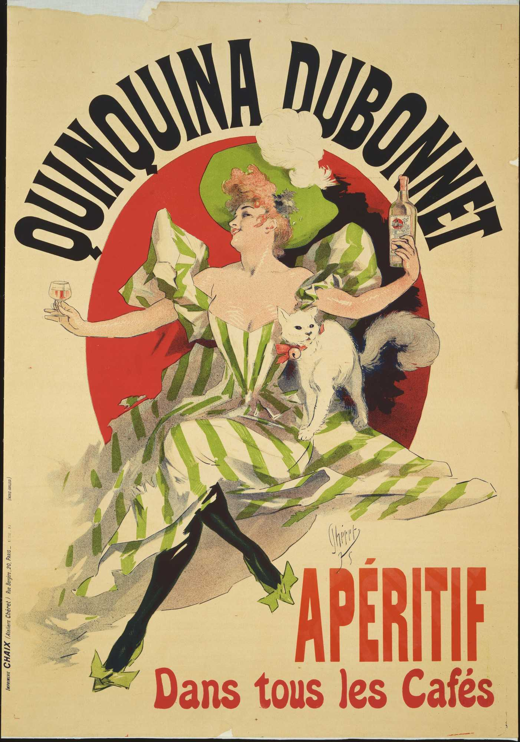
Para crear estas publicidades no se contaba con organizaciones especializadas, sino que era una labor secundaria asumida por los centros en los que circulaba la información. Las agencias de publicidad no existían como tales.
MoMA
Jules Chéret. Quinquina Dubonnet, Apéritif, Dans tous les Cafés. 1895 | MoM

Slide 13
Algunas fechas
1850 George P. Rowell es la primera figura de agente de publicidad, compraba grandes espacios en los periódicos y luego los vendía en pequeños recuadros.
1888 Empezó a editar Printer´s Ink 28, la primera revista sobre publicidad
1929 Llegó la crisis y la Gran Depresión, la publicidad se puso al servicio de los gobiernos
Tras la II Guerra Mundial la actividad económica inició un rápido crecimiento y con ella la publicidad.

Slide 14
Hubo un gran crecimiento del dinero destinado a publicidad y la fotografía comercial comenzó a imponerse, incluso en los anuncios de prensa, y se extendió a todos los productos de consumo además de los artículos de lujo.
Los fotógrafos comerciales más famosos de la postguerra fueron Irving Penn y Richard Avedon, muy conocidos por sus importantes trabajos para el mundo de la moda en las revistas Vogue o Harper´s Bazaar entre otras.

Slide 15
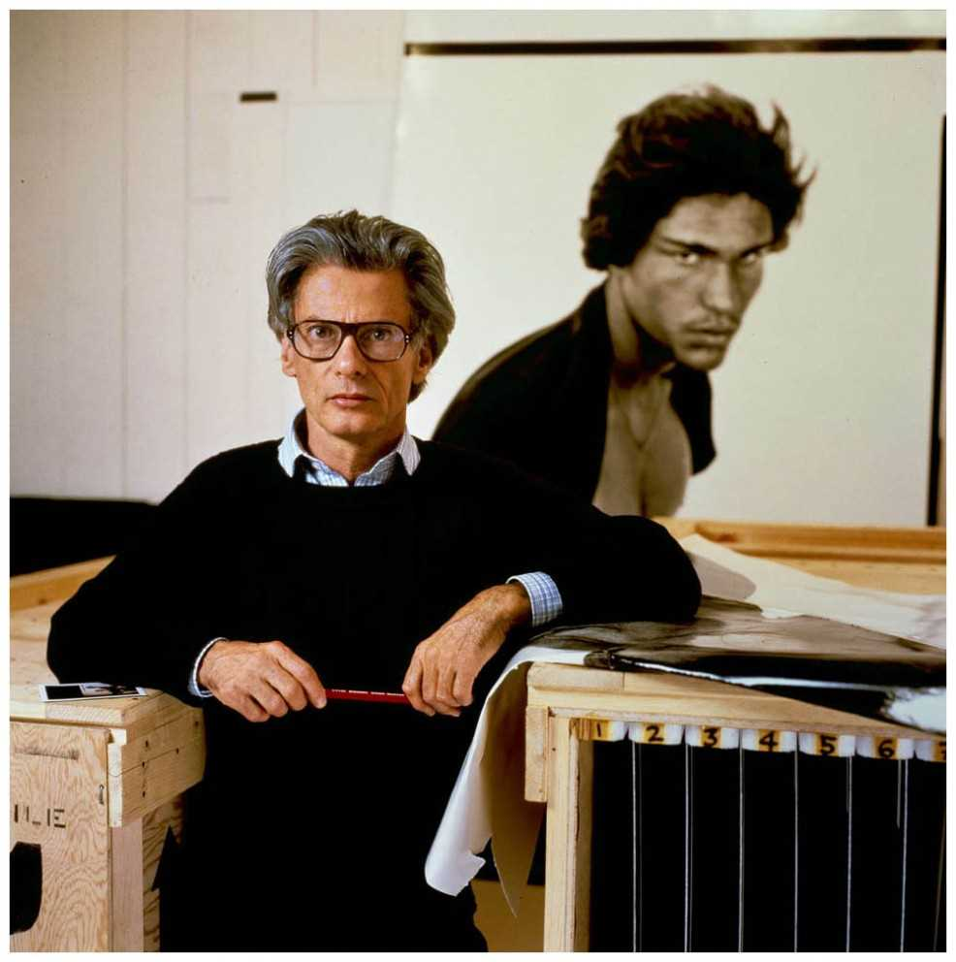
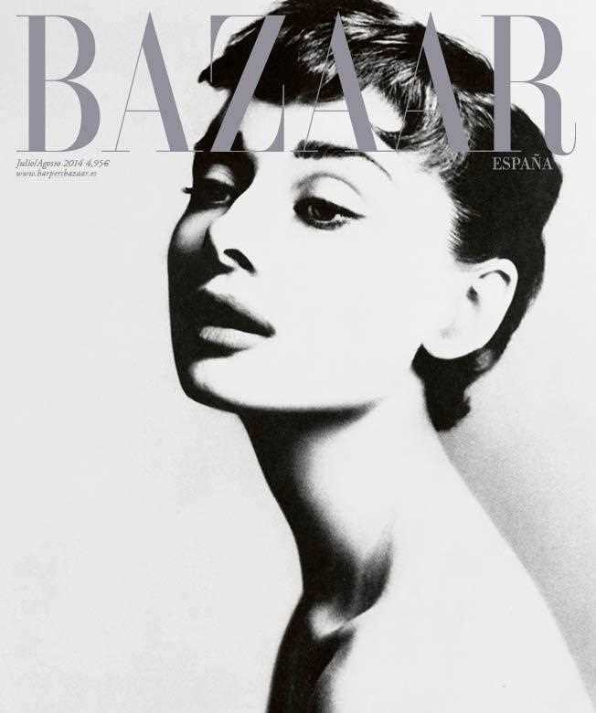
Richard Avedon

Slide 16
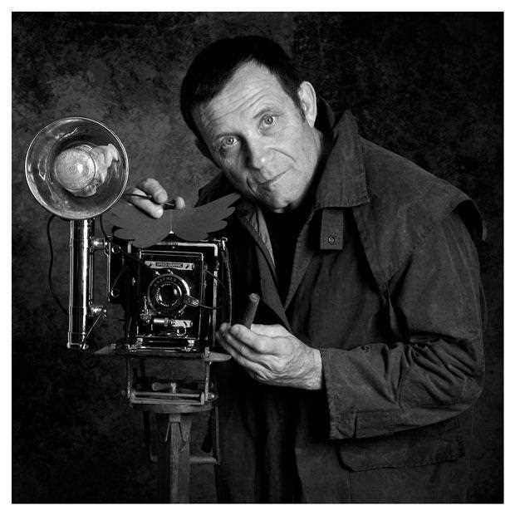
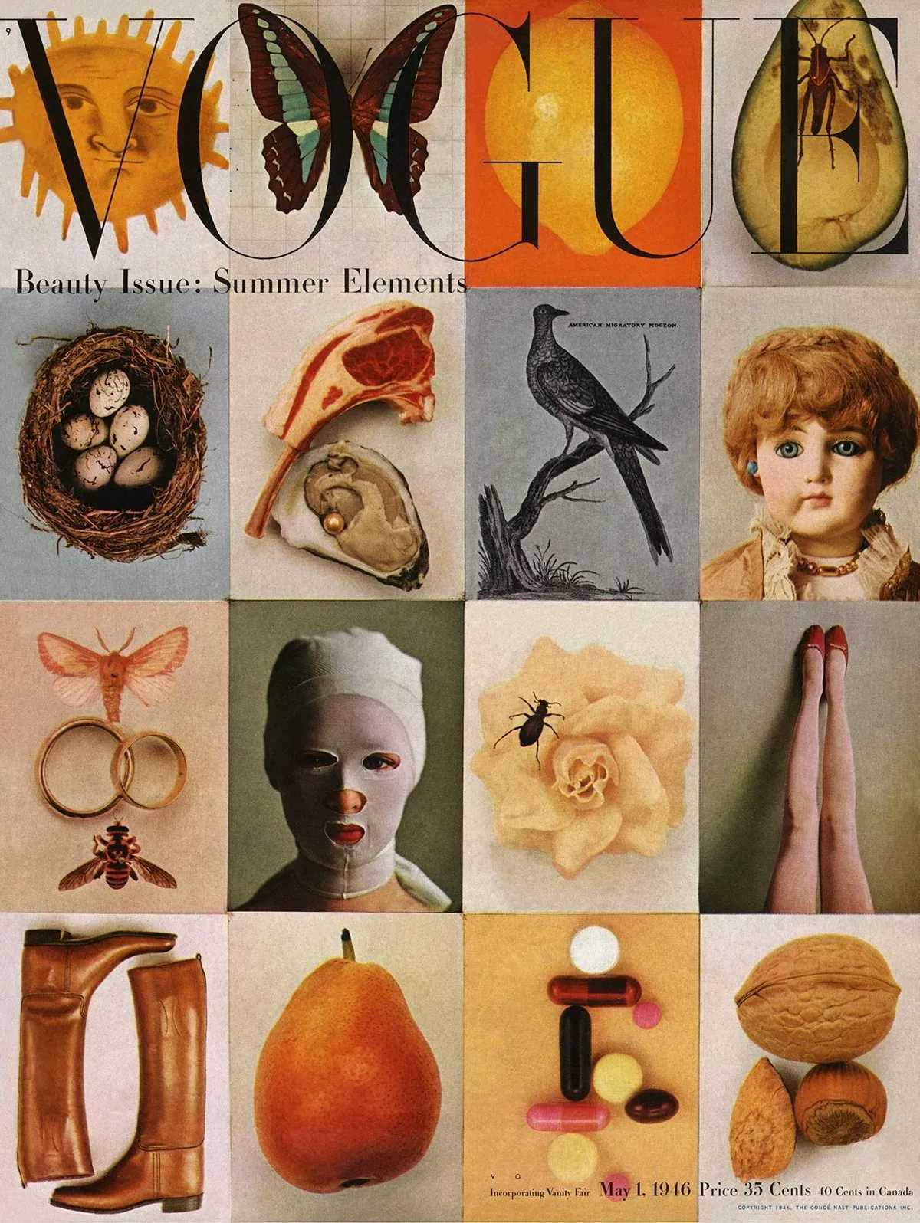
Irving Penn
“Menos es más en la fotografía”

Slide 17
Fotografía de producto vs publicidad
Diferencia entre la fotografía de producto
y la fotografía publicitaria

Slide 18
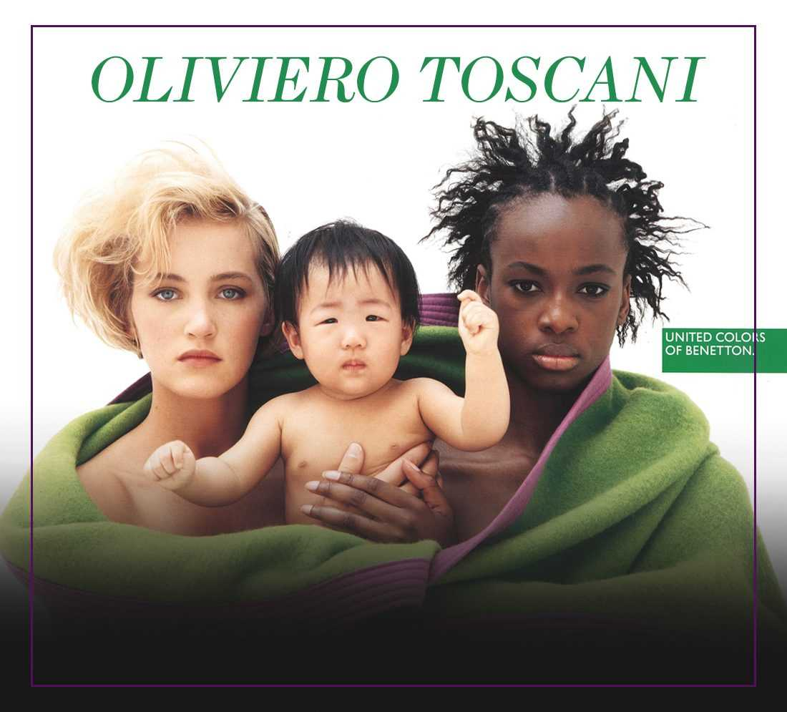
Fotografía publicitaria
La fotografía publicitaria nace en la época de entreguerras
La fotografía publicitaria es aquella que un cliente encarga para que sea la imagen de esa campaña publicitaria. Dentro de la fotografía publicitaria estaría la fotografía de producto, de alimentos, de modelos o de interiorismo, entre otras. La fotografía publicitaria busca el impacto visual y la creatividad de la obra, con el fin de llegar al espectador y no quede indiferente y se le quede grabado en la cabeza, calando con profundidad. Este tipo de fotografía busca resaltar las características del producto o servicios, mostrándolos de manera atractiva para deleitar los sentidos de los espectadores incidiendo en las emociones y usando la seducción como arma. La complejidad de este tipo de fotografía se encuentra en el mensaje que se pretende transmitir, ya que hay que hacerlo con precisión, con una sola imagen y no dejando nada al azar, el resultado final debe estar completamente controlado y debe ser exactamente lo que se quiere proyectar

Slide 19
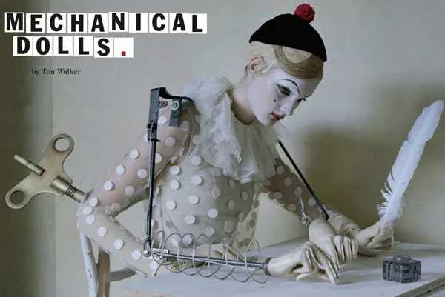
La fotografía publicitaria busca contar una historia mientras que la fotografía de producto se basa únicamente en resaltar las características de un producto.

Slide 20
Objetivo de cada una de las fotografías
Fotografía publicitaria
En la fotografía publicitaria se busca contar una historia a través de decoraciones o actores. Así el producto acoge un protagonismo mucho más interesante, puesto que se adentra en el pensamiento de la vida cotidiana del futuro cliente.
Se usan normalmente en anuncios en revistas, periódicos, vallas publicitarias
Fotografía de producto
Resaltar características y detalles de nuestro producto.
Se destinan a catálogos o páginas web, ya que se busca describir visualmente al artículo
Ambas están destinadas a describir un producto cuidando claramente su iluminación. Dando vital importancia a la necesidad de unir los colores y su semejanza con la realidad.

Slide 21
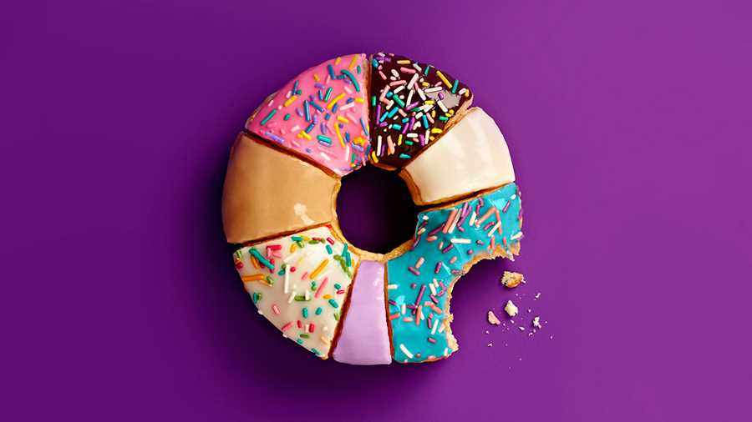
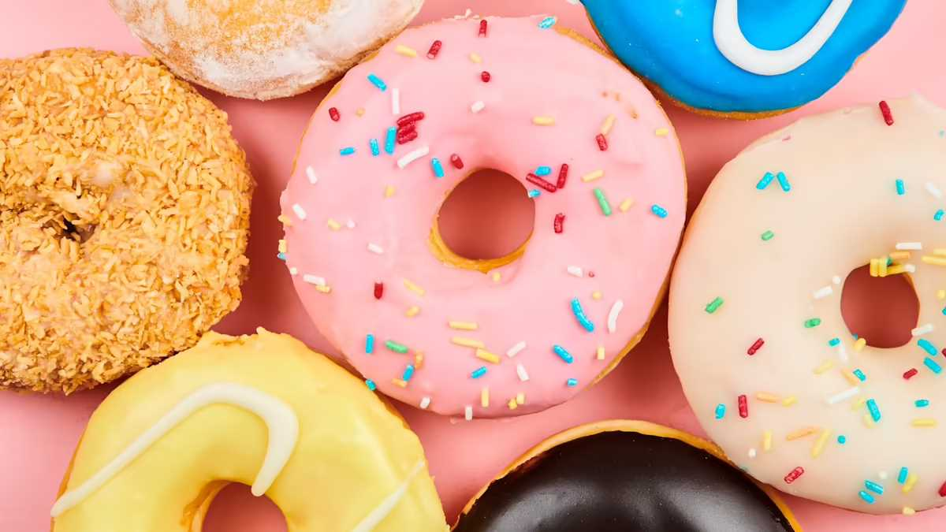
Fotografía de publicidad vs producto
Paloma Rincón
Donkin donuts

Slide 22
Tipos de fotografía de producto
Bodegón
Comida y bebida fría
Comida y bebida caliente
Cristalería
Perfumería
Plateado o cromado
Belleza
Obra de arte

Slide 23
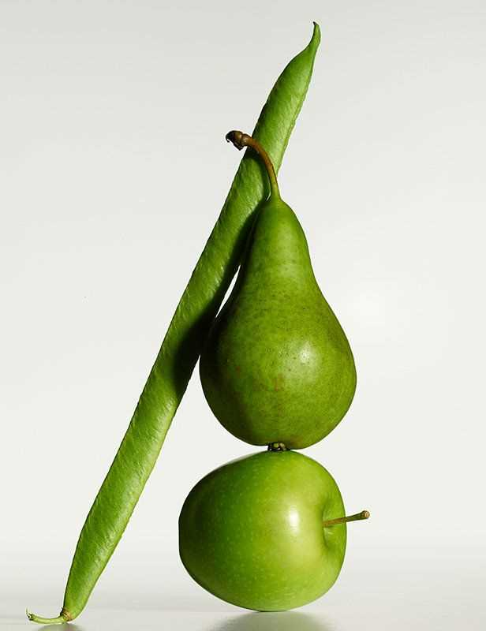
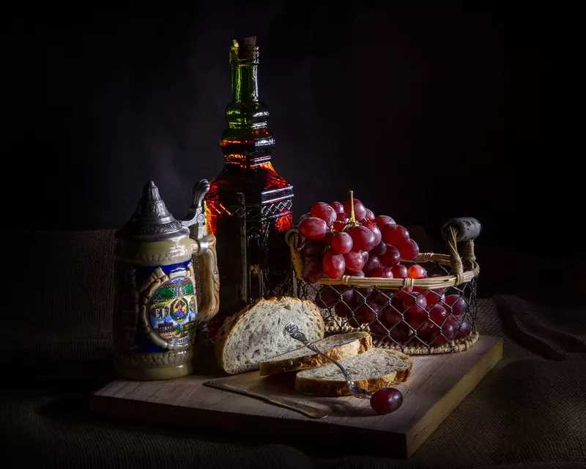
Bodegón

Slide 24
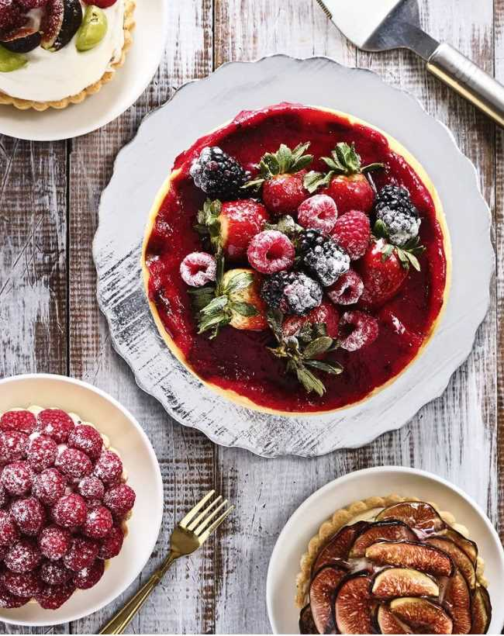
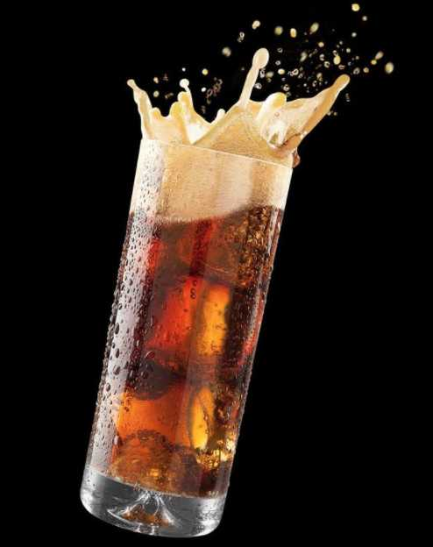
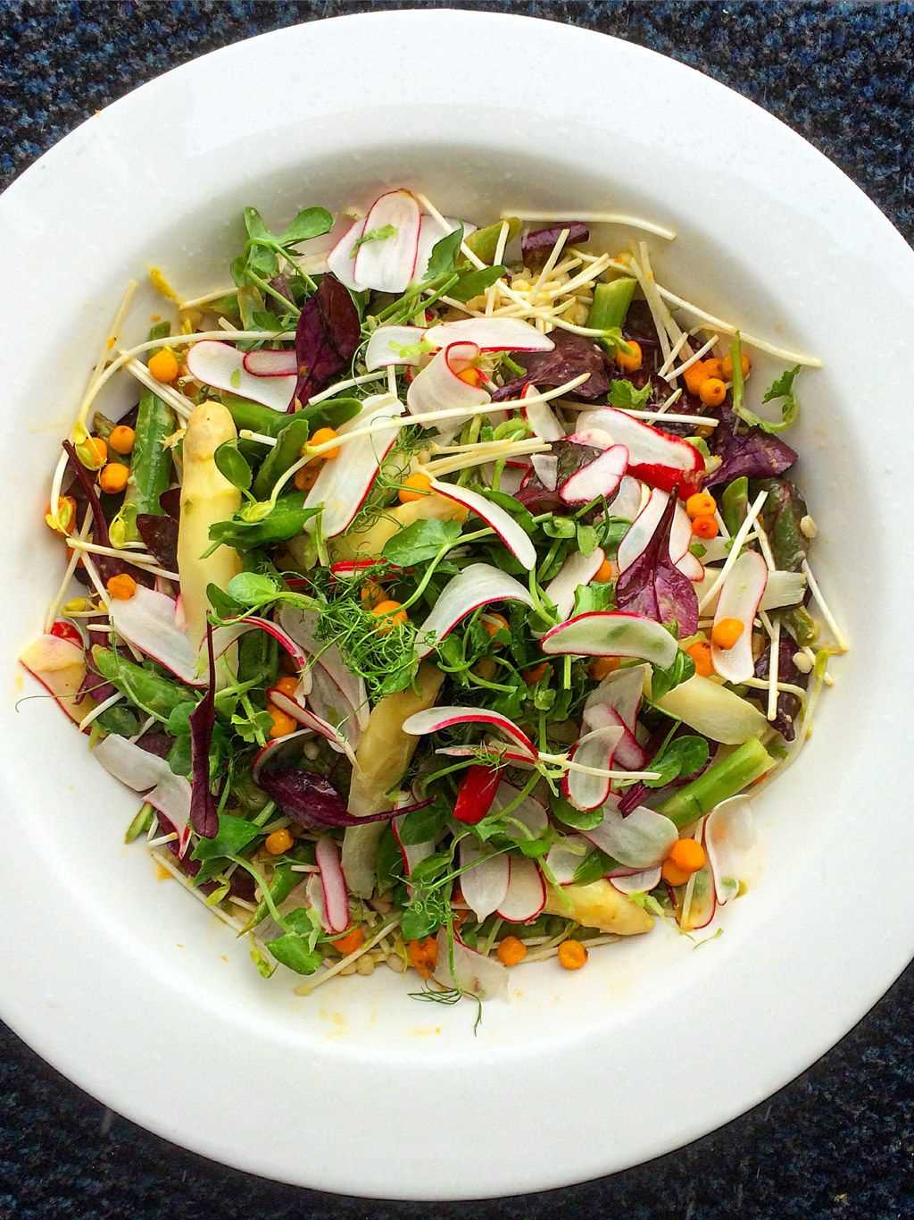
Comida y bebida fría
J. Luis Sandoval «Sando» ignacio.urquiza

Slide 25
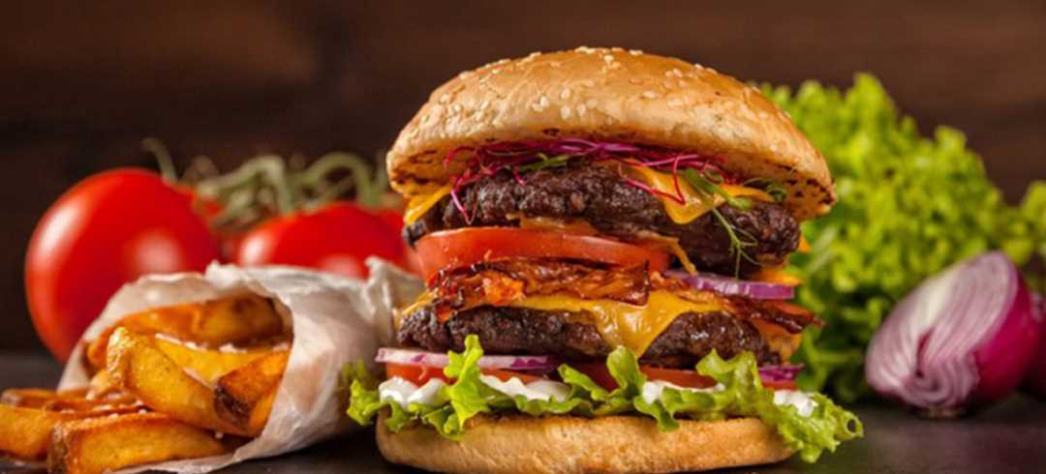
Comida y bebida Caliente

Slide 26


Slide 27
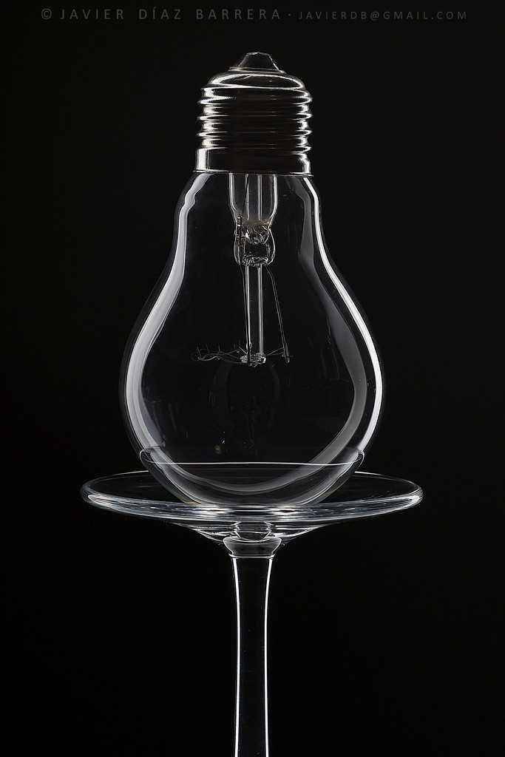
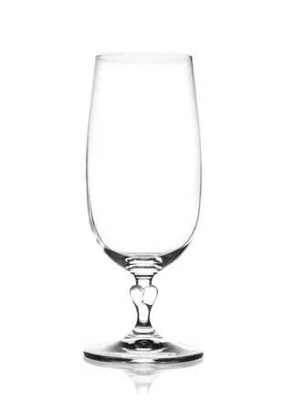
Cristalería
s

Slide 28
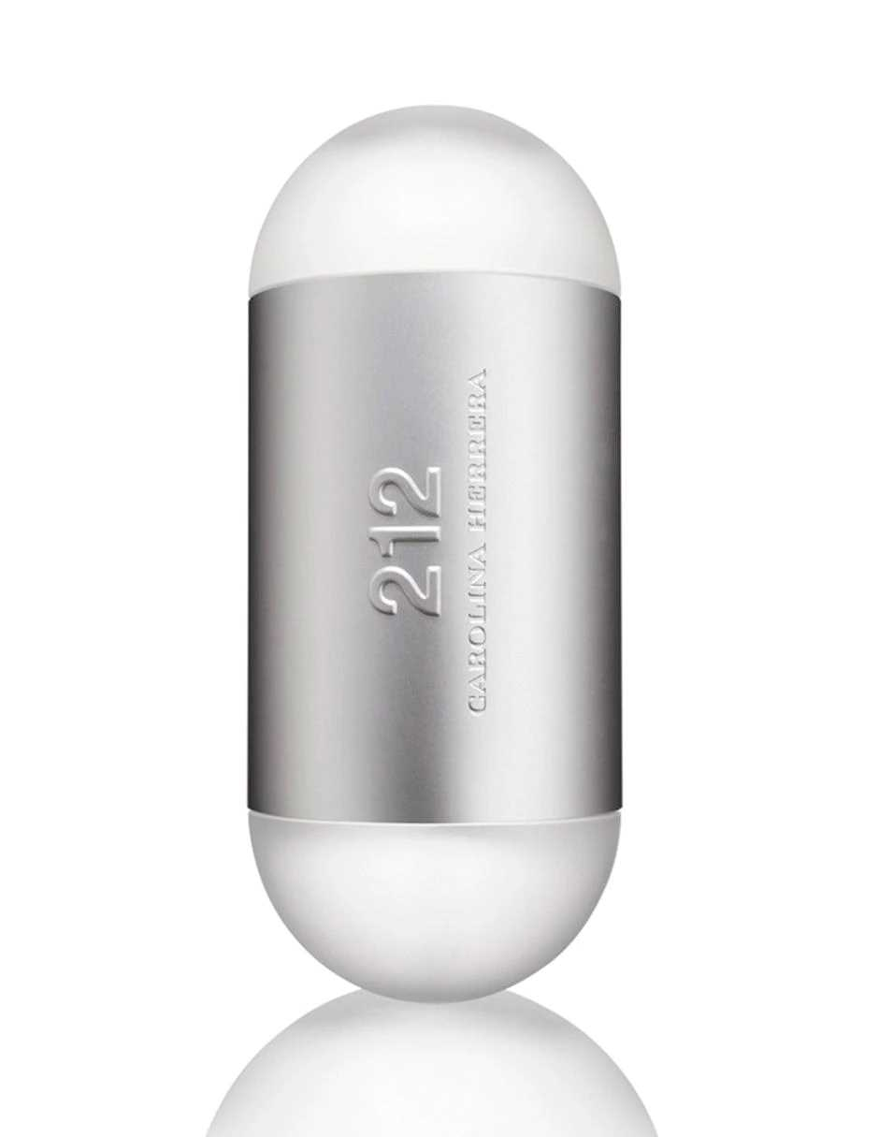

Perfumería

Slide 29
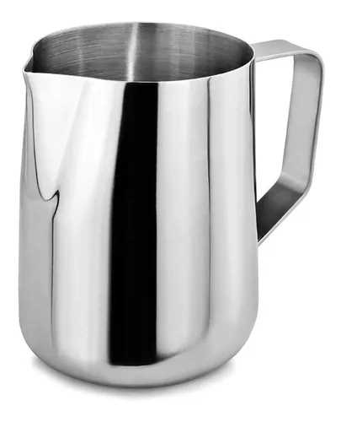
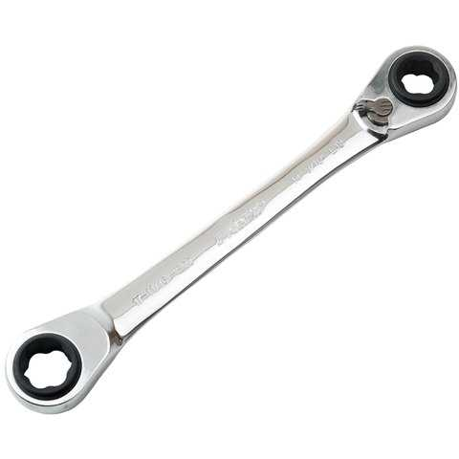
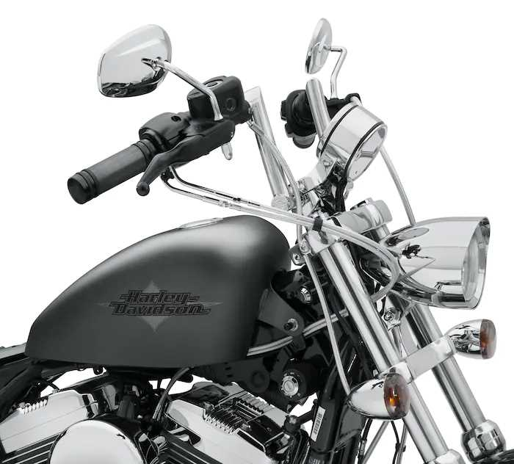
Plateado / cromado

Slide 30
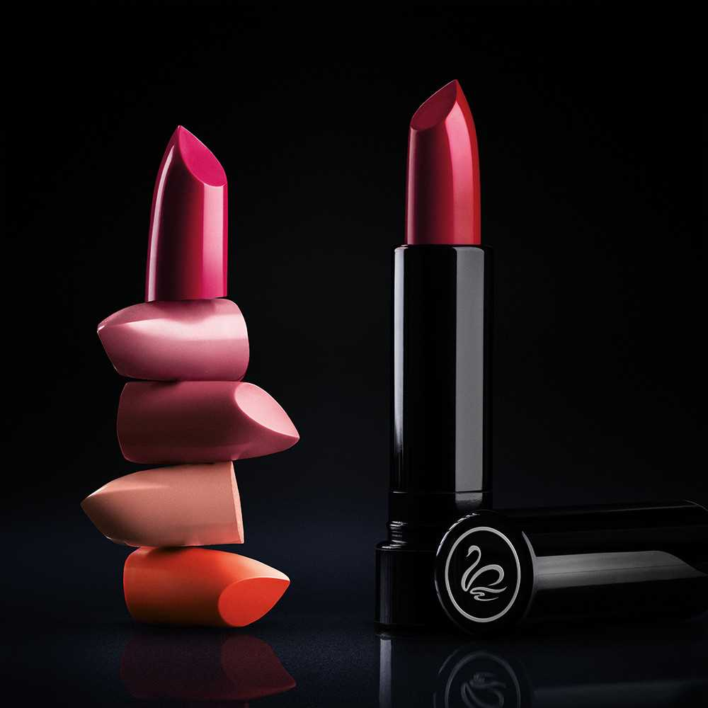
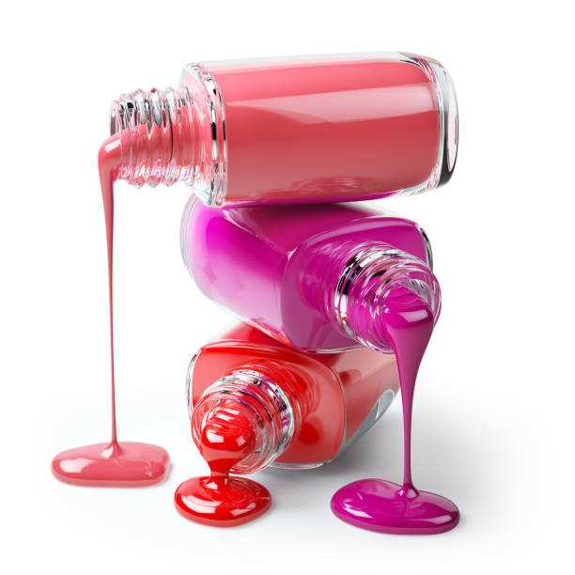
Belleza

Slide 31
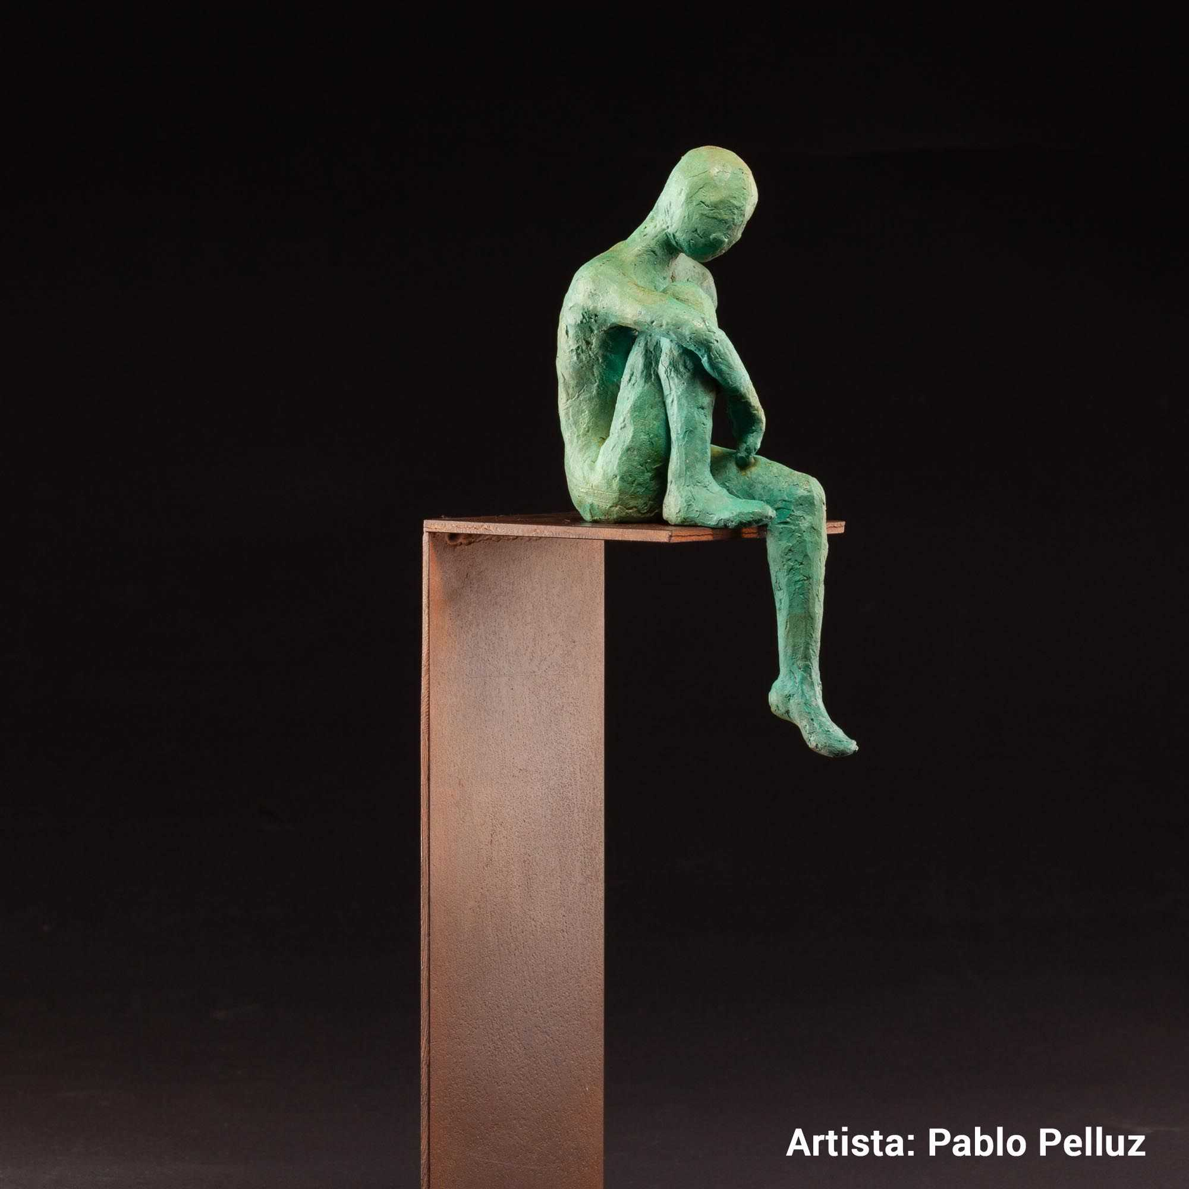
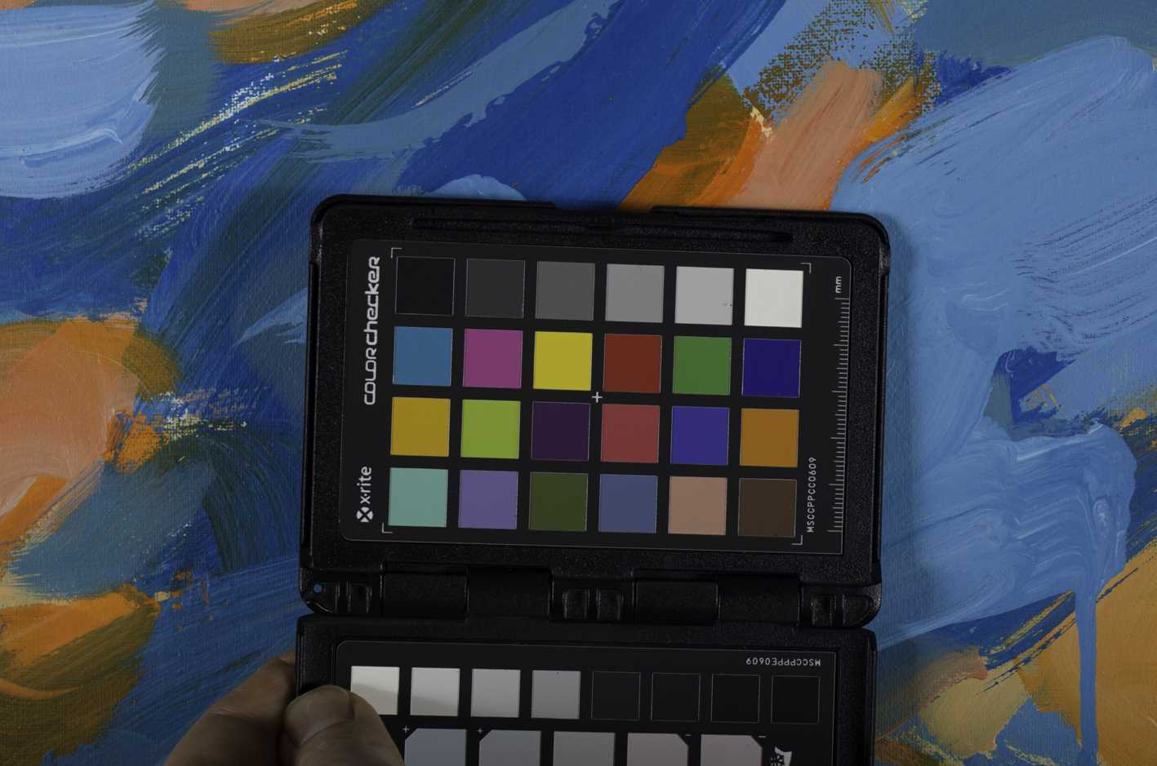
Obra de arte

Slide 32
Tipos de fotografía publicitaria
Fotografía publicitaria corporativa
Fotografía publicitaria de producto
Fotografía “Still life”
Fotografía de moda
Fotografía publicitaria Gastronómica

Slide 33

Fotografía publicitaria corporativa

Slide 34
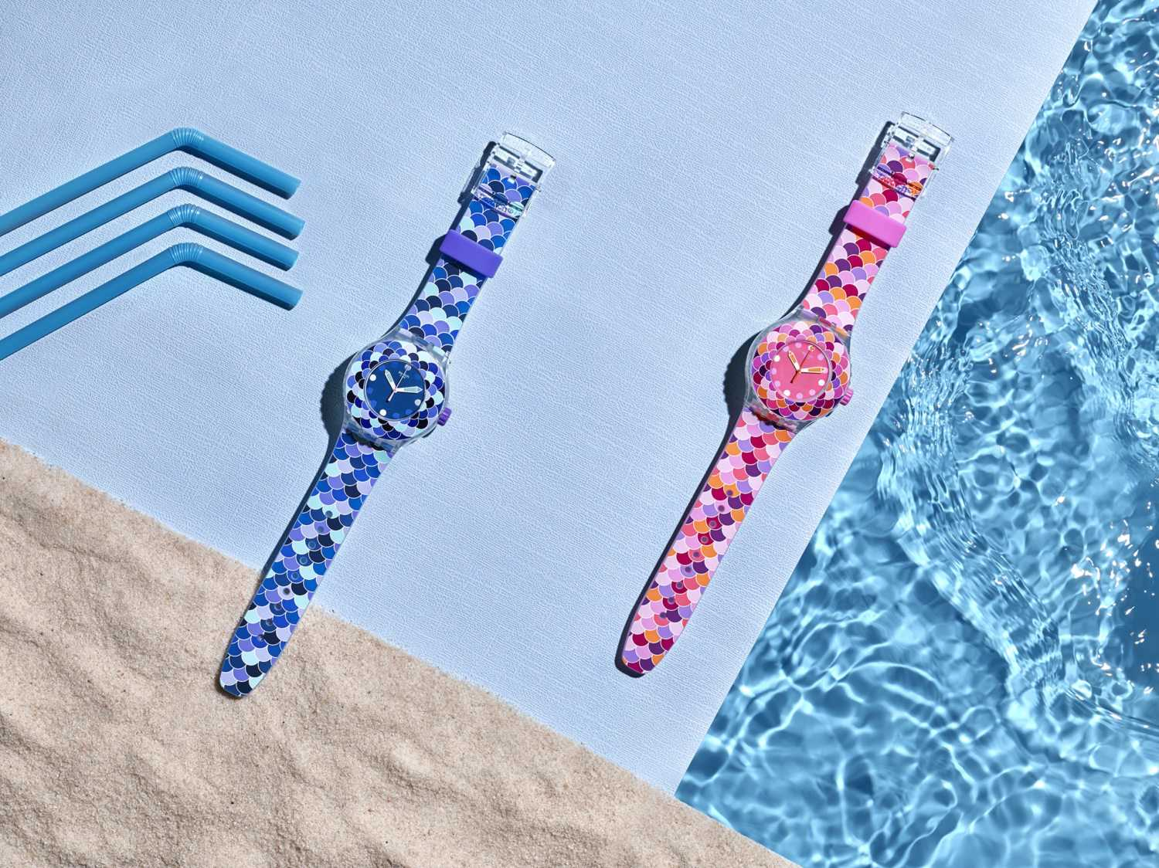
Fotografía publicitaria de producto
Paloma Rincon - Swatch

Slide 35
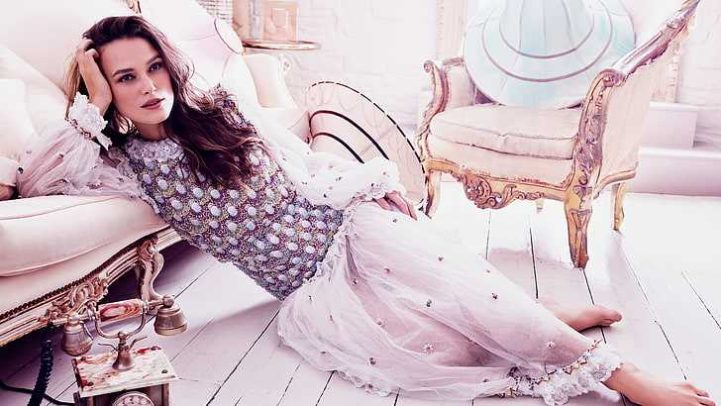
Fotografía still life
La fotografía de still life o bodegón es una buena manera de enseñar con una única imagen, varios productos juntos que tienen una relación entre sí, ya bien sea porque lo que se vende son paquetes de productos, cajas de suscripción, o bien para fotografiar el producto en un contexto. Puede ayudarnos a transmitir emociones y sensaciones que de otra forma quedarían fuera de la imagen.
Puede ser una herramienta muy creativa y potente para conectar con tus clientes.

Slide 36
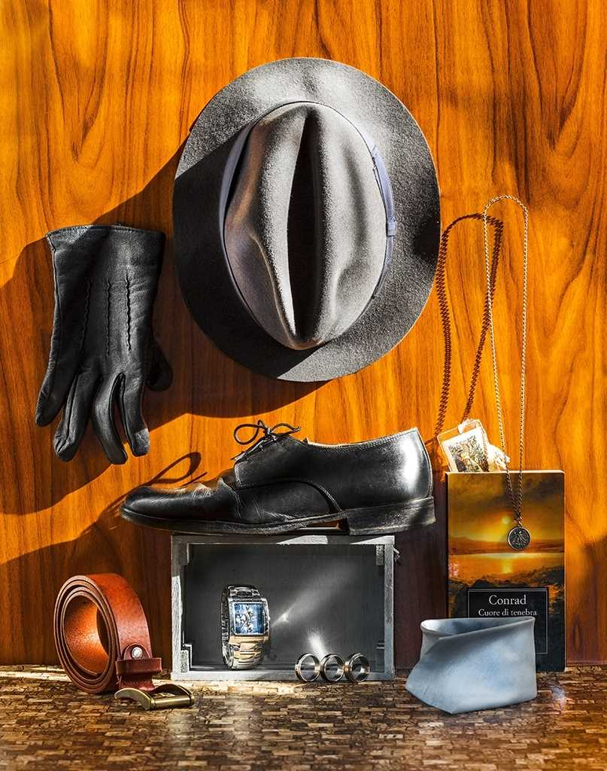
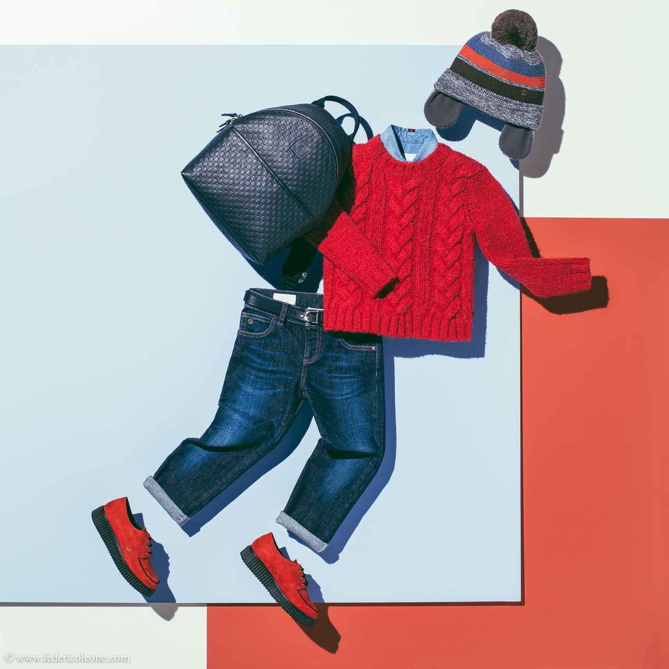
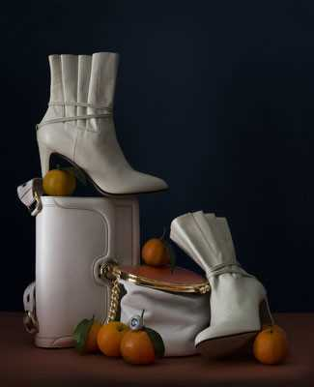

Slide 37
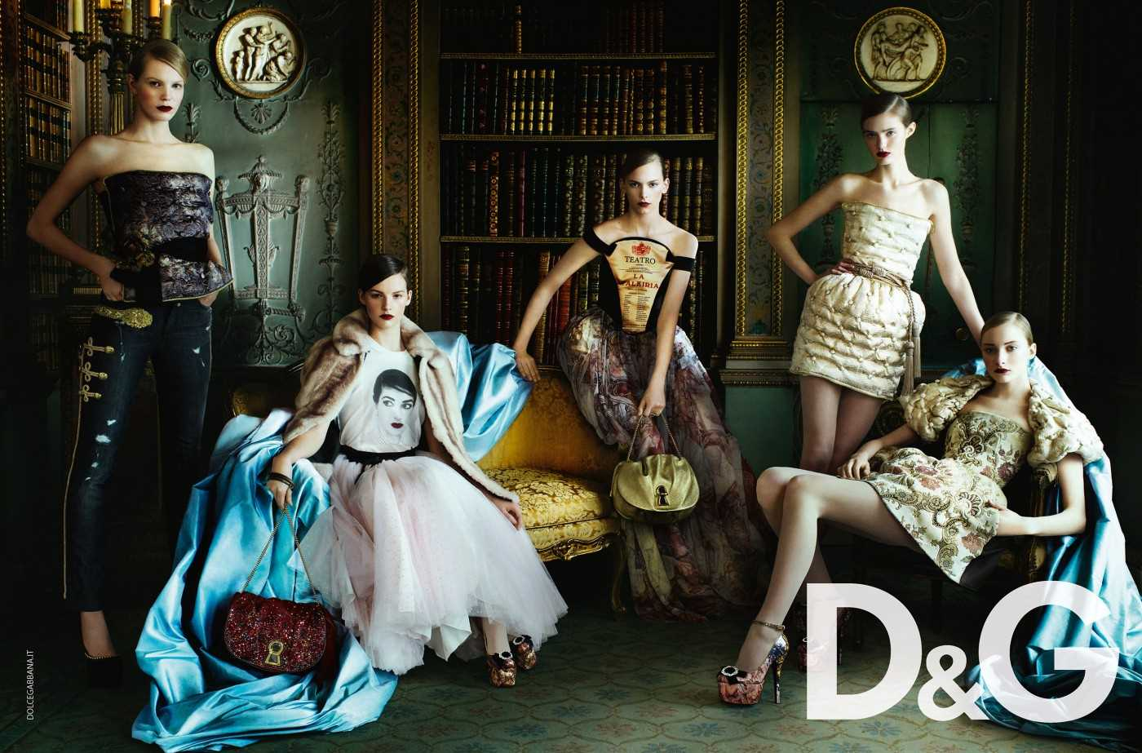
Fotografía de moda

Slide 38
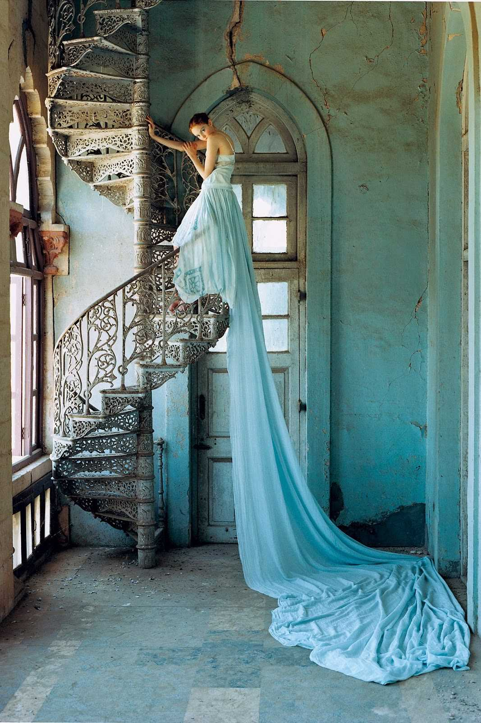
Fotografía de moda
Tim Walker

Slide 39

Fotografía publicitaria Gastronómica

Slide 40
Apreciación fotográfica
En fotografía, no comunicamos un mensaje o una emoción a través de palabras, sino a través de imágenes. Este sistema de comunicación se conoce como lenguaje visual que está lleno de componentes que nos ayudan a darle sentido y significado a las fotografías.
Las fotografías son el resultado de combinar una buena herramienta con una emoción o intención que se quiera transmitir y para esto existen diferentes elementos como el encuadre, la iluminación, volumen, ritmo, textura, color, la perspectiva, el tipo de plano, que el fotógrafo debe tener en cuenta al momento de realizarla pero también al momento de apreciarla o querer interpretarla.

Slide 41
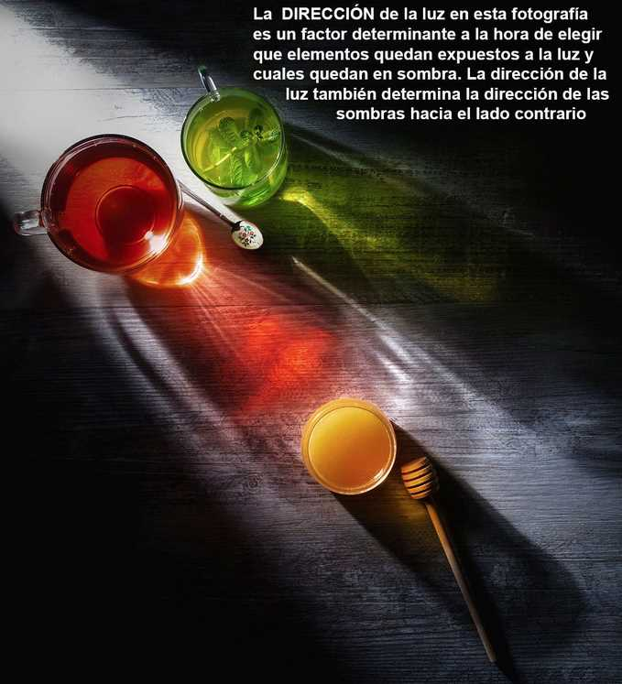
Dirección de la luz
La iluminación también es un elemento compositivo propio de la fotografía.
Los efectos de la iluminación cambian según el ángulo con que incide la luz sobre el sujeto, en relación con el punto de vista de la cámara. Con el juego de luces y sombras podemos dirigir la mirada hacia la parte que más nos interesa.
Existen direcciones de luz básicas para iluminar una escena: luz frontal, lateral, en diagonal, contraluz y cenital
LA LUZ EN EL LENGUAJE VISUAL

Slide 42
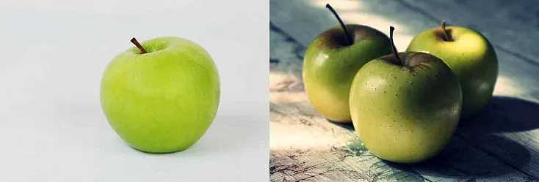
Volumen
Elemento del lenguaje visual, presente en la variedad de manifestaciones de las Artes Visuales. El volumen de los cuerpos es el resultado de sus tres dimensiones: ancho, alto y profundidad.
La sombra es una de las claves que ayudan a nuestro cerebro a comprender que un objeto tiene volumen. La intensidad y la forma de las sombras dicen mucho sobre la forma real de una representación en dos dimensiones. Y las sombras que un objeto genera dependen de la iluminación. Por tanto la iluminación y (en consecuencia) las sombras son uno de los elementos básicos para generar sensación de volumen y tridimensionalidad.

Slide 43
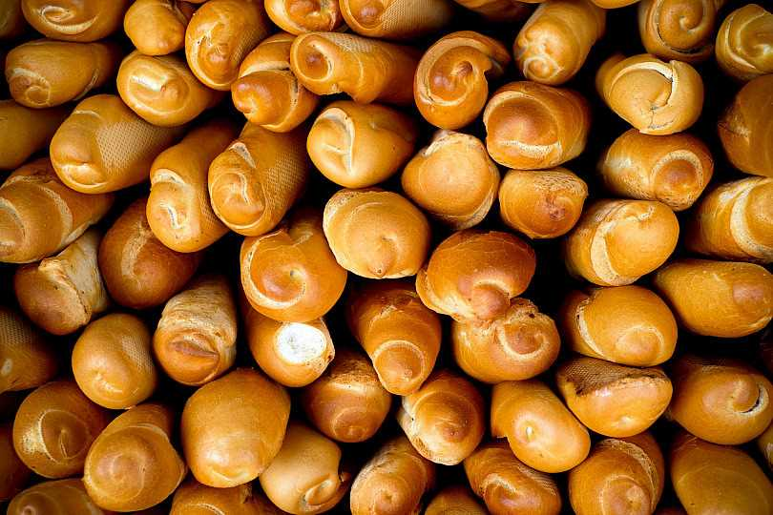
Ritmo
Hablamos de elementos visuales (puntos, líneas, formas, objetos) que se repiten en el espacio de acuerdo a un determinado patrón u orden para transmitir emociones.

Slide 44

Textura
Otro elemento interesante en la composición fotográfica es la textura. La textura es la apariencia externa de los cuerpos. La apariencia textural en fotografía es muy interesante porque suele sugerir la corporeidad de los cuerpos destacándose gracias a la incidencia de la luz (Luz rasante) en el motivo o en la escena a fotografiar.
Se expresa en toda su dimensión cuando la luz incide de forma oblicua por lo que resulta adecuado fotografiar escenas en exteriores al atardecer o al amanecer evitando la luz «dura» o directa que aporta un día con el sol en pleno cenit.

Slide 45

Color
Otro elemento que le da carácter y vigor a la composición fotográfica es el color. El color en la composición fotográfica interviene de forma determinante porque permite aportar un elemento más en la armonía de las formas. Podemos buscar combinar colores complementarios u opuestos en el círculo cromático para contrastar formas eligiendo uno predominante en lo que respecta a proporción.
También armonizar por familias de colores o variaciones tonales de un mismo color escogiendo uno que destaque en mayor cantidad y los demás en proporción más reducida. Así mismo captar la armonía de color por valor que se expresa a través de la degradación de un tono en la escala de grises, blanco y negro.

Slide 46
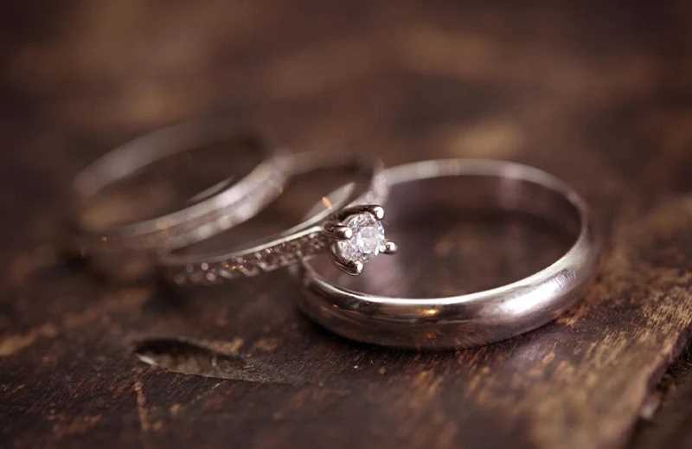
Enfoque
El enfoque en fotografía es el proceso mediante el cual se hacen ajustes en la lente para encontrar la máxima resolución, nitidez y contraste en una escena o sujeto.

Slide 47

Nitidez
La nitidez en una fotografía es la parte definida que se ve en una imagen. Una foto puede tener uno o muchos elementos nítidos, de acuerdo a la profundidad de campo que se tenga configurada en la cámara.

Slide 48
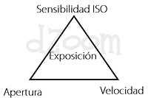
Triángulo de exposición
CLAVE PARA UNA BUENA FOTOGRAFÍA
ISO Es la sensibilidad del sensor
a la hora de captar la luz
La exposición es la relación
entre 3 factores:
Velocidad de obturación Se refiere
al tiempo que el obturador de la
cámara está abierto
Apertura del diafragma (f) determina
la cantidad de luz que incide sobre
el sensor de una cámara.

Slide 49

Apreciación fotográfica
Análisis de la imagen
Al observar imágenes de fotografía de muebles, electrónicos, gastronomía, jabones, etc. es necesario plantearnos:
¿Qué venden?, a veces no es claro que producto ofertan porque la imagen está compuesto de varios elementos que distraen.
¿Qué tipo de luz usaron?
¿Cuáles son las paletas de color?

Slide 50

Análisis de la imagen
¿El fondo cómo es?
¿Hay elementos alrededor?
¿Qué formas y texturas resaltan?
¿Desde donde tomaron la fotografía?
Es importante identificar las cualidades y características de los productos para poder resaltarlos y obtener imágenes que representen mi producto de la mejor forma.

Slide 51
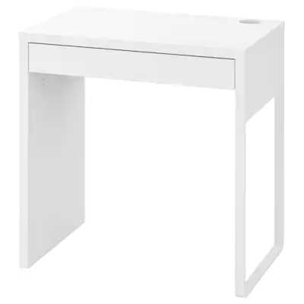
Análisis de la imágen
Por lo general las fotografías en tiendas online son con fondos blancos, grises o colores claros.
La perspectiva debe mostrar los detalles del mueble y darte una idea de su tamaño.
El producto debe siempre estar bien iluminado, de lo contrario da un mensaje equivocado del producto.

Slide 52
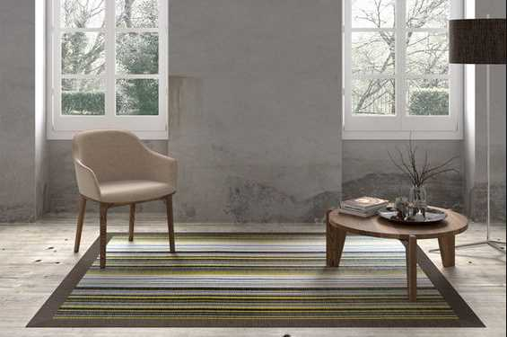
Análisis de la imágen
¿Qué observas?:
¿Qué cambiarías?

Slide 53
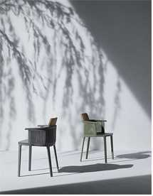
Análisis de la imágen
¿Qué observas?:
¿Qué cambiarías?

Slide 54

Análisis de la imágen
¿Qué observas?:
¿Qué cambiarías?

Slide 55
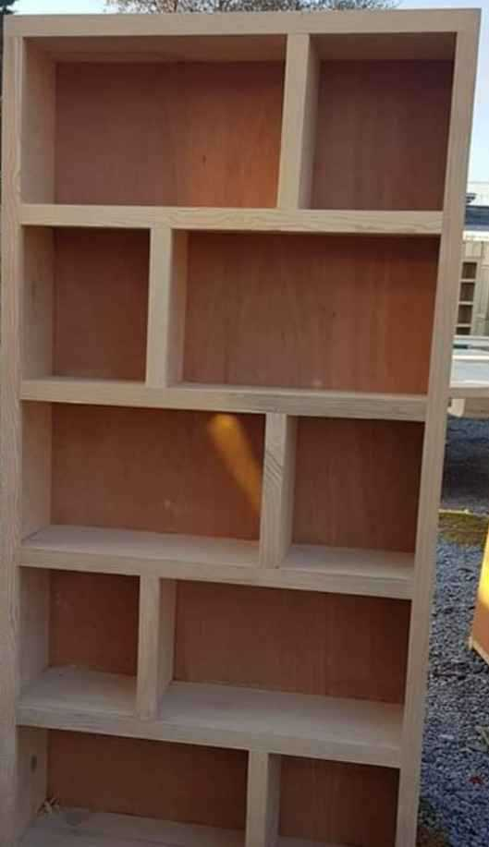
Análisis de la imágen
¿Qué observas?:
¿Qué cambiarías?

Slide 56
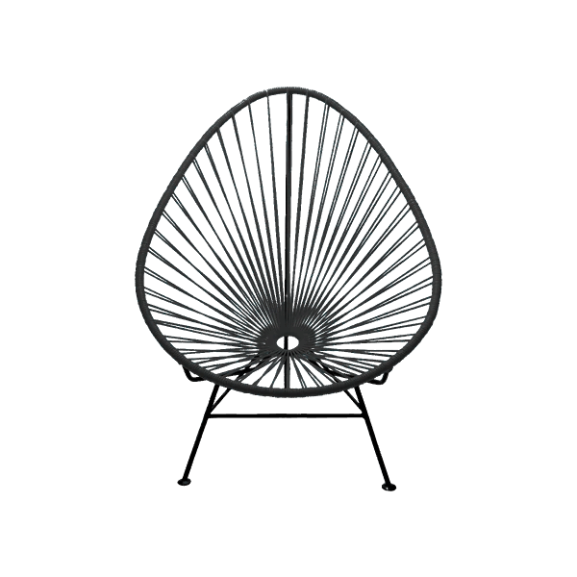
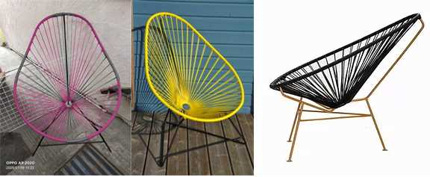
Análisis de la imágen
¿Qué observas?
¿Cuál comprarías?

Slide 57
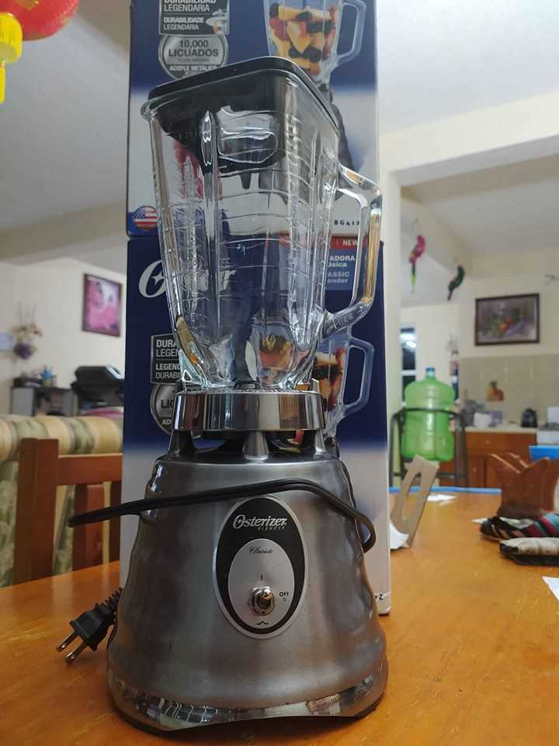
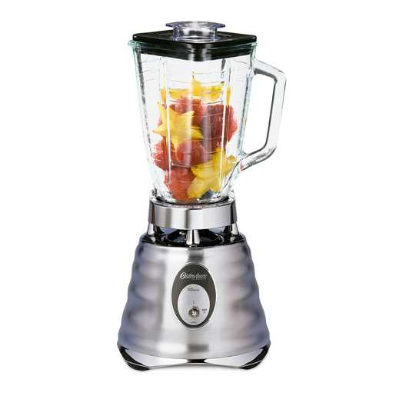
Análisis de la imágen
¿Qué observas?:
¿Qué cambiarías?

Slide 58
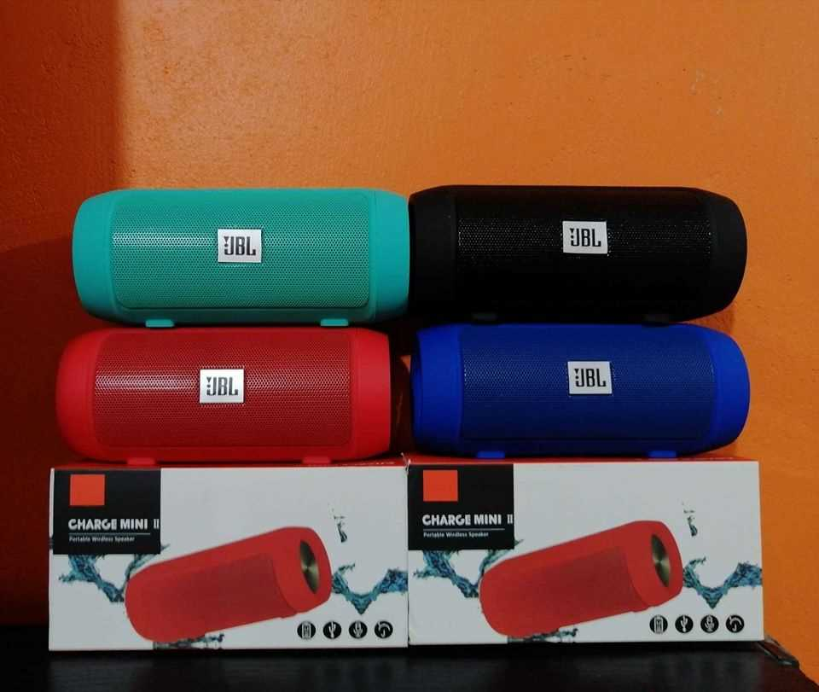
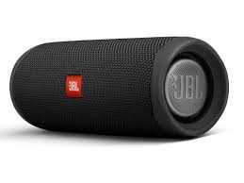
Análisis de la imágen
¿Qué observas?:
¿Qué cambiarías?

Slide 59
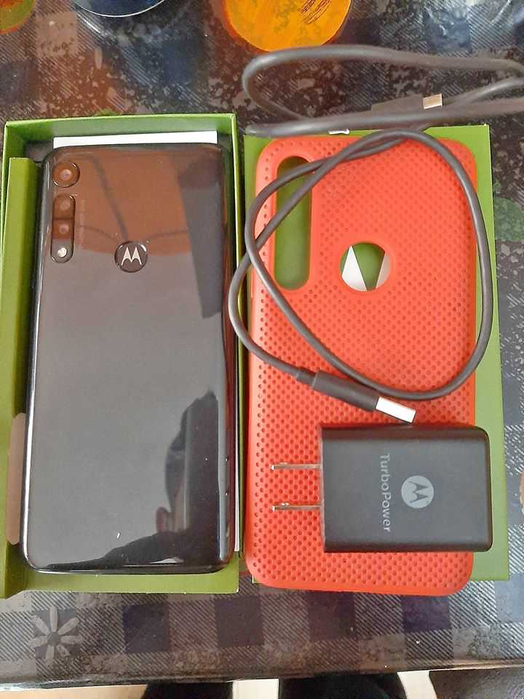

Análisis de la imágen
¿Qué observas?
¿A quién le comprarías?

Slide 60
¿A quién le comprarían?

Slide 61
¿Qué elementos crees que son importantes?

Slide 62

Tipos de cámara

Slide 63
Tipos de cámara
A lo largo de casi dos siglos de historia de la fotografía, las cámaras fotográficas han ido evolucionando paso a paso hasta llegar a la sofisticación que han alcanzado los equipos actuales. Desde las grandes cámaras de madera, con el fotógrafo oculto debajo de un trapo, hasta las modernas cámaras digitales tan populares en nuestros días.

Slide 64

Cámaras de visor directo
​​
Las cámaras de visión directa, o también llamadas cámaras de visor óptico, son aquellas que no utilizan un espejo para hacernos llegar la imagen de la escena a través del visor.

Slide 65

Cámara Reflex
Una cámara réflex digital, o también llamada DSRL (Digital Single Lens Reflex) debe su nombre a dos características fundamentales:
1. Visor Réflex: Lo cual significa, que cuando miramos a través del visor, vemos, sin ningún tipo de retardo, la escena. Esto se produce gracias a un espejo colocado a 45º y un pentaprisma que conducen e invierten la imagen para que la veamos correctamente a través del visor.
2. Un sensor de imagen: El material fotosensible, que en las cámaras analógicas era el negativo, en las cámaras digitales se transforma en un sensor digital compuesto por píxeles.

Slide 66


Cámara analógica
Las cámaras analógicas son pequeñas joyas atemporales, que funcionan sobre la base de una película fílmica algunas de ellas con un gran trabajo artesanal, de una precisión y resistencia que ha llevado a muchas de ellas a seguir funcionando perfectamente 50 años después de su fabricación.
También las cámaras de fotos instantáneas son analogicas

Slide 67

Cámara digital
La cámara digital es uno de los dispositivos electrónicos más populares y exitosos de los últimos años ya que nos permite a cualquiera poder tomar fotografías de muy diverso tipo teniendo el resultado de cómo sería la imágen en el instante en que se saca, sin necesidad de esperar al revelado, tienen sensor electrónico interno que hace las veces de la película fílmica donde se graba o imprime la imagen captada para luego ser almacenada en una memoria interna para que el usuario pueda disponer de ellas cuándo y cómo quiera.

Slide 68

Cámara digital en el celular
La cámara principal es la que usa por defecto el celular para fotos instantáneas. La incorporación de Inteligencia Artificial permite que reconozca escenas y aplique ajustes automáticamente para obtener la mejor foto posible.
Cómo funciona la cámara del teléfono celular
¿Cómo tomar fotos profesionales con el celular?

Slide 69

Cámara de gran formato
Las cámaras de gran formato son conocidas por multitud de nombres. Son llamadas Bancos ópticos, Cámaras de banco, Cámaras de placa o Cámaras de fuelle entre otros.
Este tipo de cámara utiliza formatos de película que van desde las longitudes 9x12 a 20x25 cm. En estos tamaños ya no existe la posibilidad de una película montada en un chasis a modo de carrete, sino que se utilizan placas que se cargan hoja a hoja.
La principal es la flexibilidad. Esto significa que los planos donde están el objetivo y donde se coloca la placa pueden moverse. Esta capacidad de moverse se da gracias al fuelle que los une y que permite que la cámara siga siendo estanca a pesar del movimiento.

Slide 70

Cámara de formato medio
El formato medio, también conocido como mediano formato por motivos históricos, se refiere al tipo de fotografía que emplea película de dimensiones mayores que las del formato 135 y menores que las de gran formato. Antes de la popularización del formato 135 el formato medio era el tipo de fotografía más extendido.

Slide 71


Cámaras de pequeño formato
Las cámaras en miniatura tienen todas las características de una cámara convencional en un formato muy reducido.
Las cámaras de formato pequeño tienen un tamaño muy reducido. Algunas son apenas más grandes que un dedo.

Slide 72

Partes de la cámara reflex

Slide 73
Objetivos

Slide 74
Características de un objetivo
Está compuesto por un conjunto de lentes, diafragma y cristales. Se clasifican si son fijos o variables, es decir, si tiene longitud fija la distancia entre el punto nodal y el plano focal será siempre la misma. Si tiene longitud variable la distancia entre el plano focal y el punto nodal, puede variar si así se desea.

Slide 75
Los lentes de distancia focal fija
Los lentes de distancia focal fija tienen una distancia focal fija.
Lente Distancia Focal Variable:
Los lentes de zoom tienen distancias focales variables.
Versatilidad. Son ideales cuando está fotografiando a una variedad de objetivos como los paisajes y retratos.
Reduce la cantidad de veces que necesita cambiar el lente, lo que ahorra tiempo y limita la posibilidad de que se acumule basura en el compartimiento del espejo o en el sensor de la cámara.

Slide 76

Gran angular
Objetivo que abarca focales inferiores a la conocida como estándar o normales (50mm) y tiene un ángulo de visión superior a los 45º, por lo tanto, cubren cualquier plano de extensiones amplias que se encuentre delante de la cámara.
Cuanto más se reduce la distancia focal en un objetivo, el ángulo de visión cubierto va aumentando. Esto provoca que la sensación de alejamiento sea mayor también

Slide 77

Características
Los objetos más cercanos se aprecian exageradamente grandes, mientras que los más distantes parecen trasladados o empujados hacia atrás y más pequeños de lo son realmente.
Provocan una distorsión en los objetos. Esta distorsión no sólo se produce en el tamaño de los objetos y en su distancia sino también en su forma. Esta es más pronunciada en los bordes de la imagen y también cuanto más corta sea la distancia focal y la distancia al objeto o sujeto en la toma.

Slide 78

Estándar 50mm
Tienen una distancia focal que va desde los 35mm a los 50 mm ó 55mm. Son los que más se asemejan al ángulo de visión humana, de unos 45º.
Este ángulo es el resultado de combinar la longitud focal de los objetivos con el formato que tiene nuestra cámara.

Slide 79

Se caracterizan por la poca distorsión y la naturalidad que ofrece en la perspectiva, excepto en la toma fotográfica realizada desde muy cerca. Estos objetivos, a su vez, son los que normalmente se fabrican con mayores aperturas de diafragma por lo que son muy luminosos.

Slide 80

Telefoto
Abarcan focales superiores a los estándar o normales. Existen tres tipos de teleobjetivos; cortos, medianos o largos.
Los telefotos cortos tienen una distancia focal desde 70mm hasta 200mm. Los medianos tienen una distancia focal de 200mm a 400mm y lo largos tienen una distancia focal de 400mm en adelante.
Al usar telefotos tenemos la impresión de que los elementos se encuentran más cerca unos de los otros de lo que percibimos con los ojos. Podemos incluso llegar a perder la referencia del espacio que hay entre ellos y verlos amontonados.

Slide 81

Este tipo de lente es ideal para fotografiar naturaleza, deportes o actividades al aire libre. Esto es debido a que tienen una profundidad de campo muy reducida y centran perfectamente la atención en el objeto o sujeto elegido.

Slide 82


Slide 83

Macro
Un objetivo macro es una óptica diseñada especialmente para disponer de una distancia mínima de enfoque y poder hacer fotografías desde muy cerca. Aunque la verdadera meta de los objetivos macro suele ser la reproducción a tamaño natural (o incluso más cerca), del sujeto u objeto fotografiado.
Los lentes macro son capaces de lograr un enfoque increíblemente definido de los detalles más minúsculos, puede capturar los detalles y colores de mundos diminutos, que parecen imperceptibles a simple vista.
Cuando hablamos de fotografía macro, la distancia focal es una de los aspectos más relevantes, ya que determina la 'distancia de trabajo' entre la cámara y el sujeto u objeto fotografiado. Cuanto mayor sea la distancia focal, mayor distancia entre ambos podrás tener para conseguir una relación de aspecto 1:1.

Slide 84
Referencias
Iluminación en bodegones de fotografía gastronómica - Tono Food Photo
Lectura fotográfica | Oscar en Fotos
2.Propiedades de apreciación - Introducción a la fotografía
Fotografía de producto - guía básica con recomendaciones de expertos
Bodegones o Still Life para eCommerce
Cómo leer una fotografía: método SENCILLO y PRÁCTICO
Lo que la Mona Lisa puede enseñarnos sobre fotografía de retratos
Los 10 Objetivos Macro Más Recomendados

Slide 85
Osorio Olave, Alejandra Usos y consumos de la fotografía en la construcción de la representación del concepto de modernidad en México Revista de Humanidades: Tecnológico de Monterrey, núm. 23, 2007, pp. 171-192 Instituto Tecnológico y de Estudios Superiores de Monterrey Monterrey, México
Fotografía de Producto: Todo lo que Debes Saber - TOO MANY FLASH.
http://www.escuelanegocios.com.mx/el_exito_producto_es_marca.pdf
Redalyc.Análisis semiótico de la publicidad de perfumes
Estudio de la evolución de la fotografía de producto a través del análisis

Slide 86
La fotografía publicitaria vs fotografía de producto - Agencia Bee Free
https://uvadoc.uva.es/bitstream/handle/10324/35251/TFG-N.1038.pdf?sequence=1
Fotografía publicitaria: cautiva a través de la imagen
Tipos de Cámara | todo – fotografia
¿Qué es una cámara réflex digital?. Especial fotografía
Definición de Cámara Digital
Cámaras fotográficas de gran formato o bancos ópticos
Cámaras manuales de formato pequeño o miniatura

Slide 87
INFOGRAFIAS
Tipos de objetivos.pdf
EL TRIÁNGULO DE EXPOSICIÓN. .pdf

